Slide 1

স্বাগতম

Slide 2
মুহা: হাবিব
সহকারী শিক্ষক
ডাওরী হাট সরকারী প্রাথমিক বিদ্যালয়
লালমোহন, ভোলা।

Slide 3
শ্রেণি ৫ম
বিষয় : বাংলাদেশ ও বিশ্বপরিচয়
পৃষ্ঠা নং :

Slide 4
পাঠের শিরোনাম :
বাংলাদেশের ঐতিহাসিক স্থান ও ‍নিদর্শন সমুহ

Slide 5
শিখনফল :
১৫.২.১ বাংলাদেশের কয়েকটি ঐতিহাসিক নিদশর্ন( পাহাড়পুর , মহান্থানগড়, ময়নামতি, সোনারমতি , লালবাগ কের্ল)সস্পর্পকে বলতে পারবে ।

Slide 6
আমরা এখন একটি গান শুনবো

Slide 7
আমরা এখন সুন্দর কিছু ছবি দেখবো

Slide 8
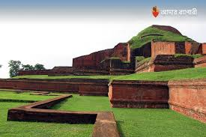
পাহাড়পুর

Slide 9
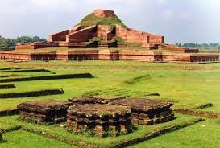
পাহাড়পুর

Slide 10
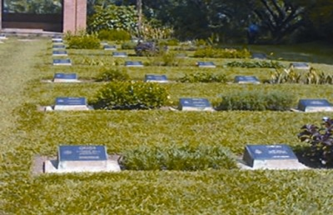
মহান্থানগড়

Slide 11
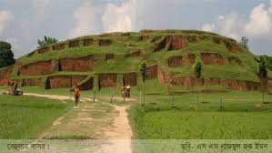
ময়নামতি

Slide 12
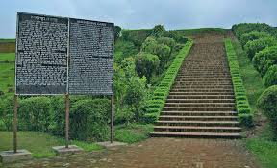
ময়নামতি

Slide 13
আমরা এখন নিজে নিজে ০৫ মিনিট চিন্তা করবো, যে কিসের , কিসের ছবি দেখলাম

Slide 19
আমরা আবার ছবি গুলো দেখবো
অপরকে, ছবি দেখে নাম বলবো

Slide 20
খাতায় লিখ,
আমাদের দেখা ঐতিহাসিক স্থানের নাম লিখবো

Slide 21
কে কোথায় যেতে চাও, তার তালিকা করে ,
সেগুলো নাম লিখে আনবে

Slide 22
খোদাহাফেজ
খোদাহাফেজ

